Slide 1



MAPS 5
« Modélisation multi-agents appliquée aux phénomènes spatialisés »
La Vieille Perrotine, Saint-Pierre d’Oléron
23-28 juin 2013
Groupe 2: Croissance urbaine
Influence des coopérations interurbaines
Bérengère Gautier
Chloé Desgranges
Cyril Jayet
Max Chabrol
Virginia Kolb
Ecole thématique MAPS

Slide 2

Croissance urbaine : Influence des coopérations interurbaines
Problématique: Est ce que les processus de coopération entre communes influencent les choix de localisation résidentielle, d’activités économiques?
Hypothèse: Le principe de coopération des maires oriente la trajectoire de la croissance urbaine.
Objectif du modèle : Montrer différentes trajectoires de croissance urbaine en fonction d’une coopération éventuelle entre communes et de règles de localisation de zones d’emplois et de zones résidentielles.

Slide 3
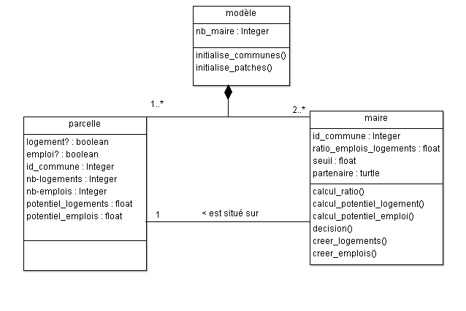
Diagramme de classes

Slide 4
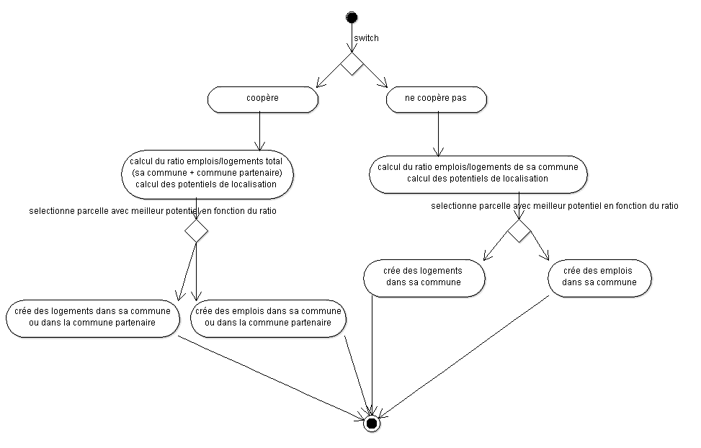
Diagramme d’activités
Inclus dans la même procédure

Slide 5
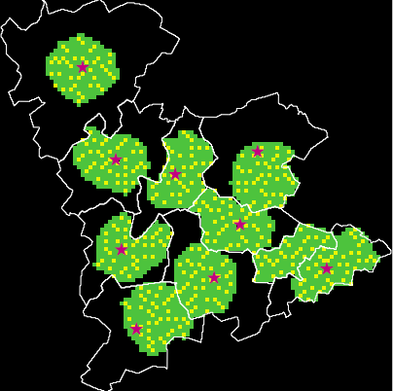
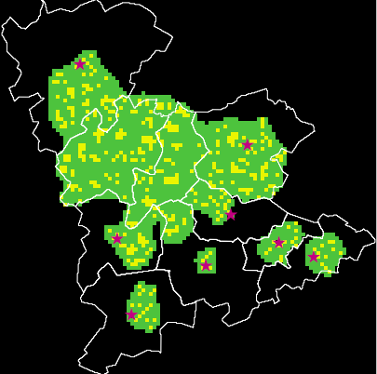
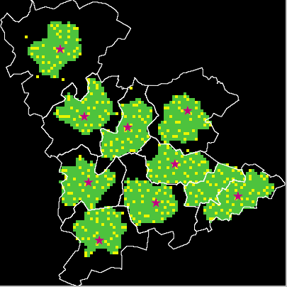
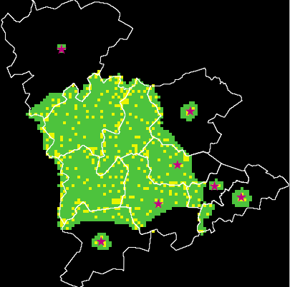
Coopération
OFF
ON
Mitage
OFF
ON

Slide 6
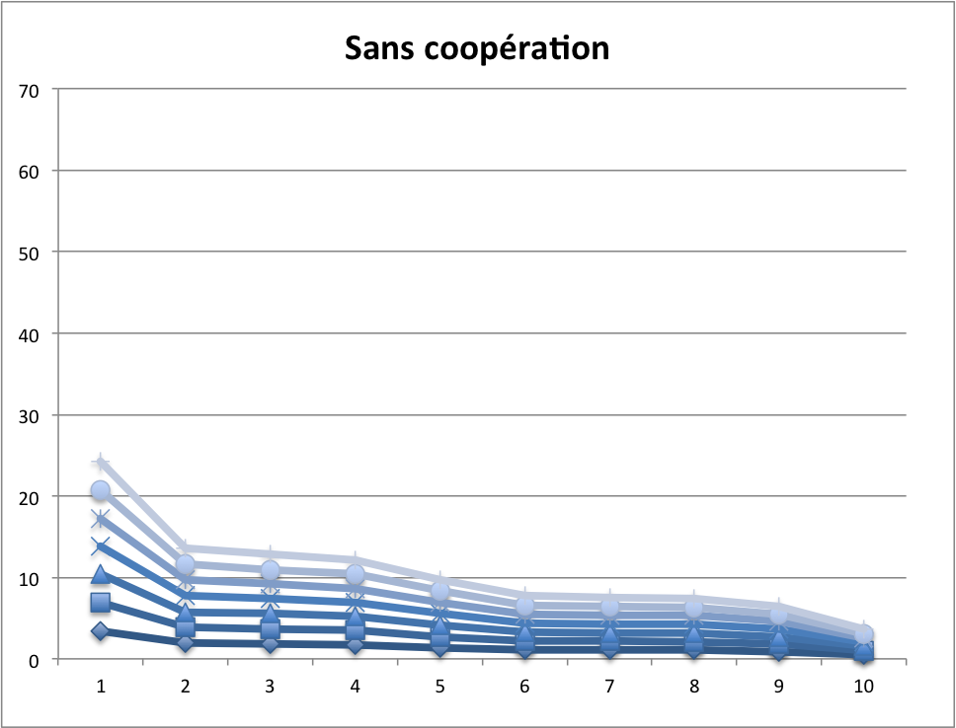
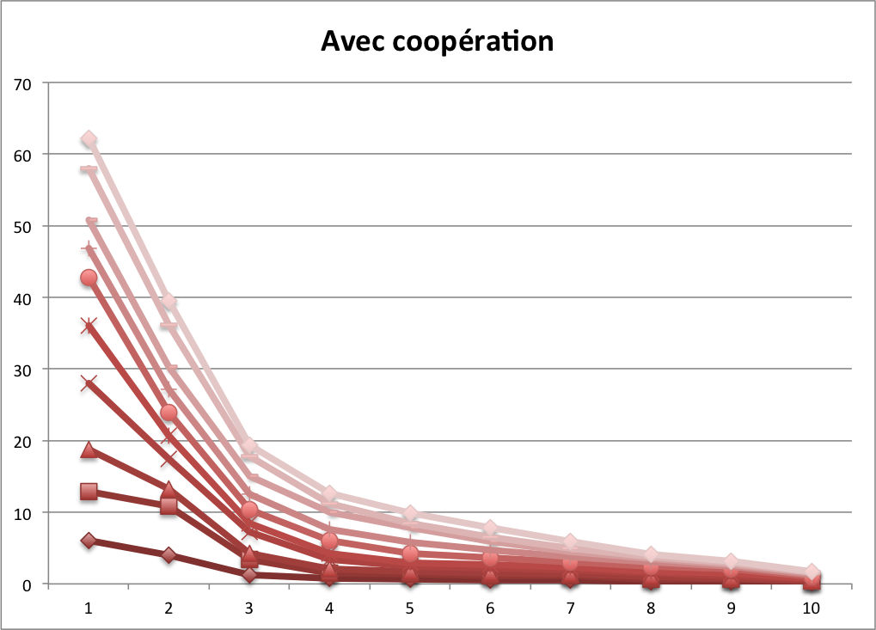
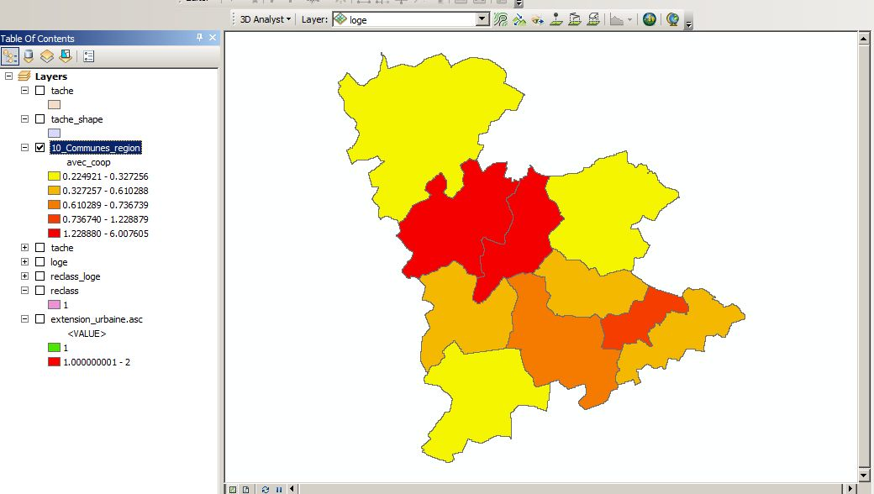
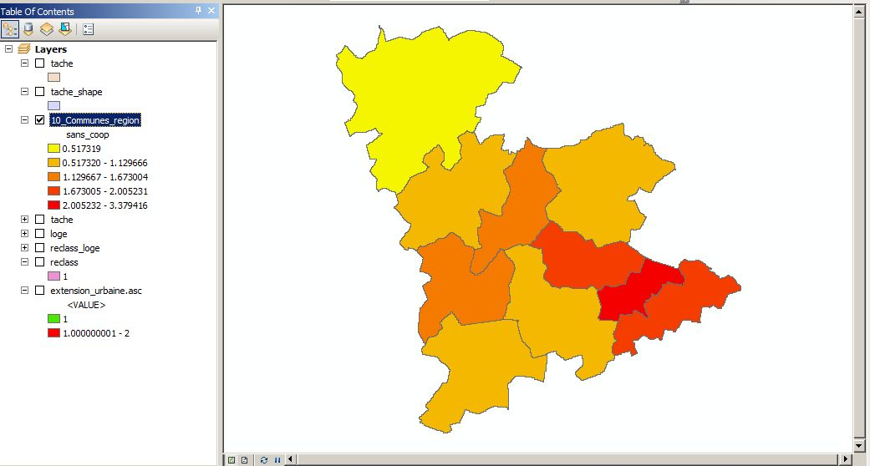
Principaux résultats
Densité d’emploi dans les communes

Slide 7
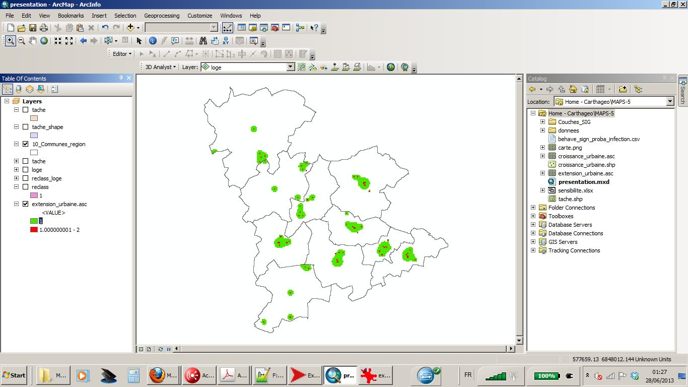
Exemple d’exportation GIS

Slide 8
Perspectives évolutives du modèle
intégration d'une contrainte à la croissance, par exemple un impôt collecté à l'échelle de la population résidente afin de produire des logements et/ou des activités
possibilité qu'un patch logement devienne un patch activité
possibilité qu'un patch occupé devienne vide.
prise en compte des formes urbaines et des différences de densité sur les patches
ajout d'individus et d'un niveau de satisfaction individuel
ajout d'espaces protégés
ajout de coopérations à plus de deux partenaires
initialisation de différentes hiérarchies urbaines

Slide 9
Vous trouverez toutes les informations descriptives du modèle dans l’onglet info.
Merci pour votre attention

